Slide 1
Περιβαλλοντικό Πρόγραμμα: Προσέχω το δάσος -Αγαπώ τη ζωή 2018 - 2019
«Τα οφέλη του δάσους»
Στάθης & Αντώνης Μελόπουλος
Α’ Γυμνασίου
Επιβλέπουσες: Κοκκίνου Ελ.
Καναράκη Β.

Slide 2
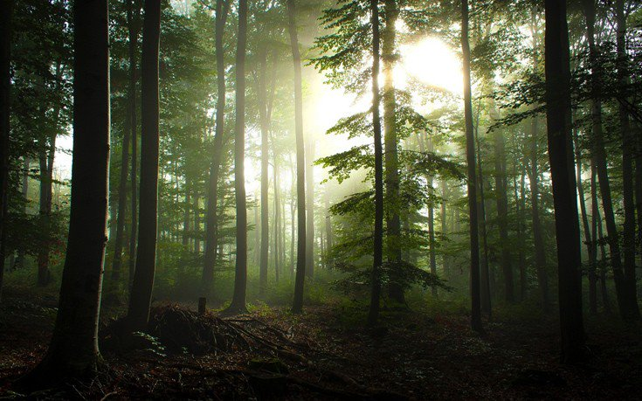
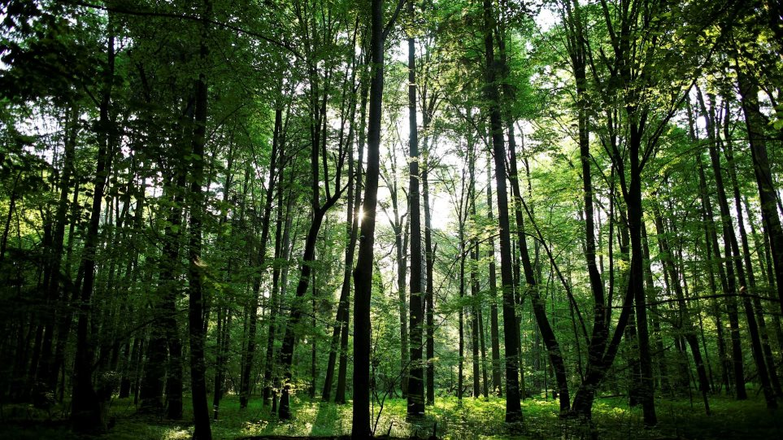
Τι ονομάζουμε δάσος;
Δάσος ονομάζεται ένα
πολύπλοκο οικοσύστημα
με φυτά και ζώα που
χαρακτηρίζεται από τη
μεγάλη πυκνότητα δέντρων.
Πέρα από τα φυτά και τα ζώα,
στο δάσος υπάρχουν επίσης
μύκητες και βακτήρια.

Slide 3
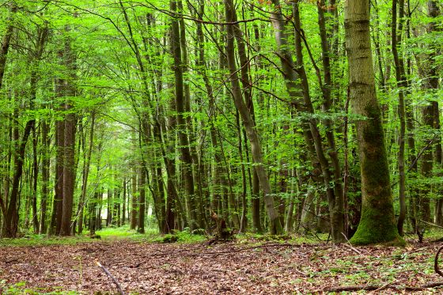
Κάθε είδος δάσους έχει
υγρασία, θρεπτικά στοιχεία
και κλιματικούς παράγοντες.
Υπάρχει αμοιβαία
αλληλεπίδραση και
αλληλεξάρτηση μεταξύ των
φυτών, των ζώων και του
φυσικού περιβάλλοντος. Από τις σχέσεις αυτές δημιουργείται μια ισορροπία, που παίζει βασικό ρόλο στην οικολογική ισορροπία του ευρύτερου περιβάλλοντος. Ένα δάσος μπορεί να διακριθεί σε παρθένο δάσος, σε φυσικό δάσος και σε τεχνητό δάσος.

Slide 4
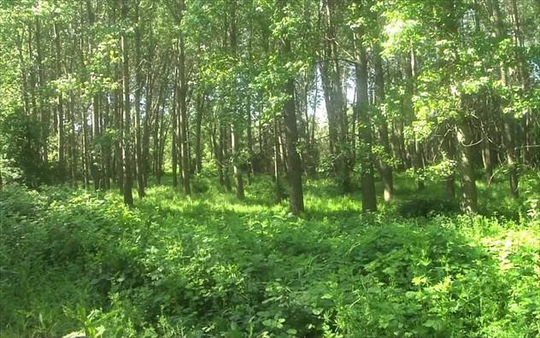
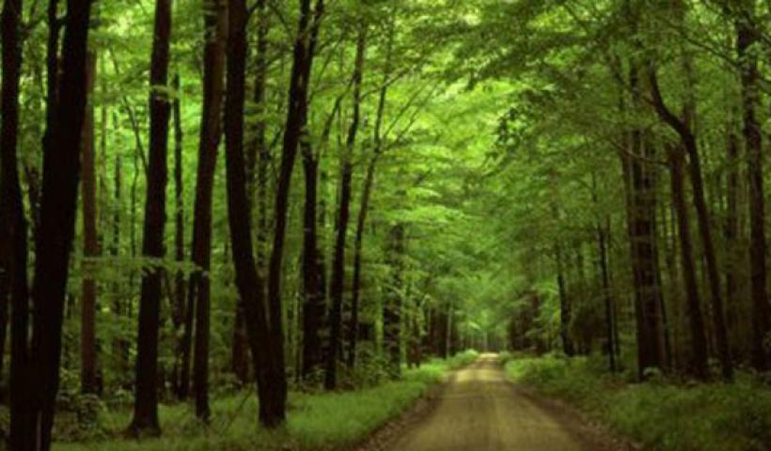
Το δάσος διαθέτει εσωτερικούς μηχανισμούς αυτορρύθμισης των βιοτικών και των αβιοτικών παραγόντων που διαταράσσουν
την ισορροπία του.
Αν όμως δράσουν εξωτερικοί παράγοντες, όπως ο άνθρωπος με τις επαναλαμβανόμενες πυρκαγιές, την υπερβόσκηση και τις εκτεταμένες υλοτομίες, τότε το δασικό οικοσύστημα υποβαθμίζεται. Πέρα από τον οικολογικό του ρόλο, το δάσος ρυθμίζει τη ροή του νερού μέσα στο έδαφος και συγκρατεί το χώμα.

Slide 5
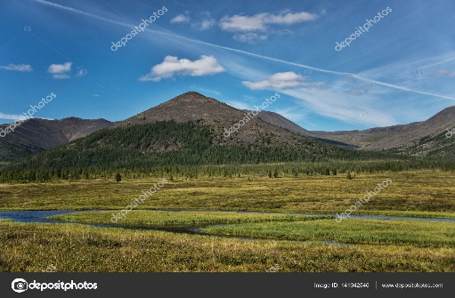
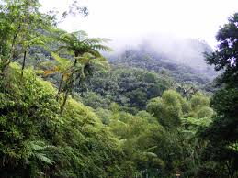
Ταξινόμηση δασών
Τα δάση μπορούν να ταξινομηθούν με διάφορους τρόπους και με διαφορετικό βαθμό εξειδίκευσης. Ένας τέτοιος τρόπος είναι από την άποψη της «διάπλασης» στην οποία υπάρχουν, σε συνδυασμό με την μακροβιότητα των φύλλων του κυρίαρχου είδους.
Τα αρκτικά δάση καταλαμβάνουν την υποαρκτική ζώνη
και είναι γενικά δάση αειθαλων και κωνοφόρων.
Τα τροπικά και υποτροπικά δάση περιλαμβάνουν τα τροπικά
και υποτροπικά υγρά δάση, τα τροπικά και υποτροπικά ξηρά δάση
και τα τροπικά και υποτροπικά δάση κωνοφόρων.
Τα δάση μπορούν επίσης να κατηγοροποιηθούν πιο συγκεκριμένα
με βάση το κλίμα και το κυρίαρχο είδος δέντρων, με αποτέλεσμα να υπάρχουν πολλά διαφορετικά είδη δασών (π.χ., πευκοδάσος ή ελατοδάσος).

Slide 6
Το δάσος δεν είναι µόνο δένδρα. Είναι ένα σύνολο διαφόρων φυτών όπου βέβαια κυριαρχούν τα δένδρα - µαζί µε τα διάφορα ζώα που συνυπάρχουν και µε το έδαφος και το κλίµα που επικρατεί στην περιοχή.
Όλες οι εκτάσεις που καλύπτονται από φυσική βλάστηση λέγονται δασικές, ανεξάρτητα από το αν κυριαρχούν δένδρα, θάµνοι ή φρύγανα και αποτελούν ένα πολυσύνθετο σύνολο µε δική του ζωή και λειτουργίες.
Αποτελούν το ∆ασικό Oικοσύστηµα, που παίζει συµαντικό ρόλο στη βιολογική ισορροπία της φύσης.

Slide 7
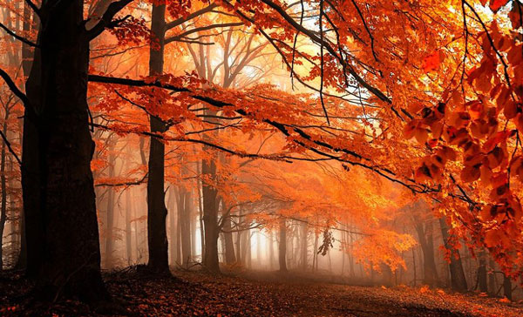
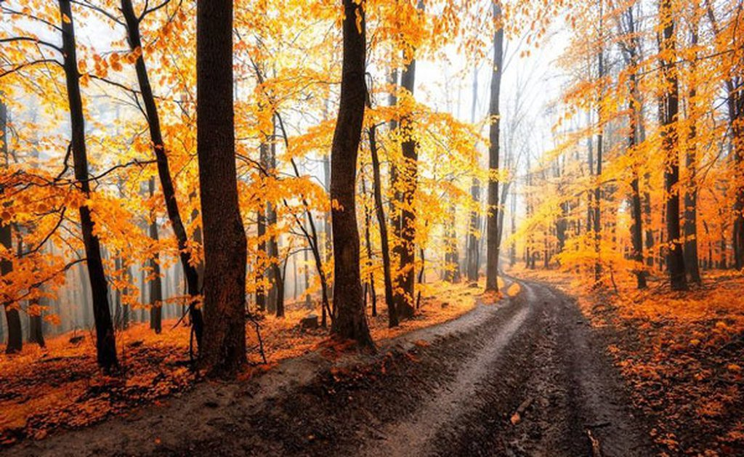
<<Τα οφέλη του δάσους>>

Slide 8
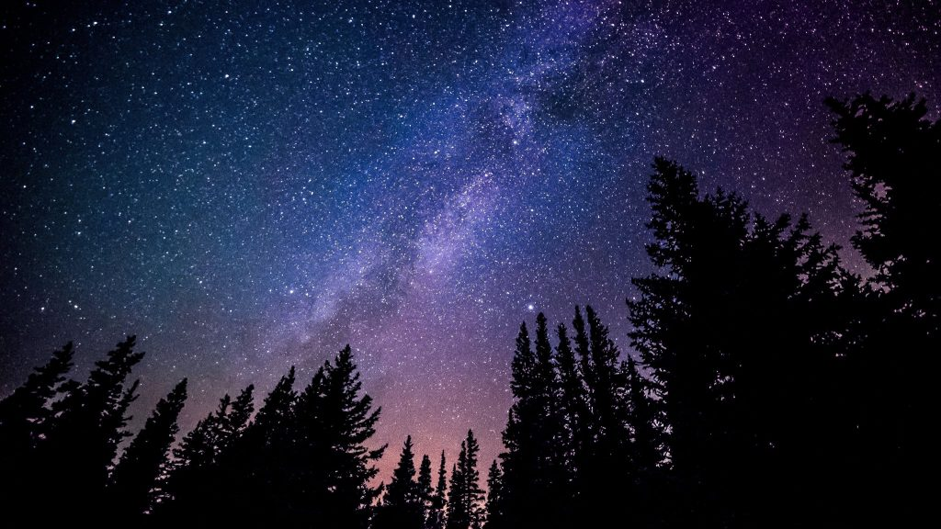
Τα δάση καλύπτουν το ένα τρίτο της έκτασης γης παγκόσμια και στην καρδιά τους φιλοξενούν περισσότερα από τα μισά χερσαία είδη φυτών και ζώων.
Το ένα τέταρτο της ποσότητας των σύγχρονων φαρμάκων προέρχεται από φυτά των τροπικών δασών και ανάμεσα σε αυτά προσμετρώνται τα δύο τρίτα όλων των φαρμάκων που χρησιμοποιούνται κατά του καρκίνου. Αν κανείς θελήσει να μεταφράσει σε οικονομικά μεγέθη τη συμβολή των φαρμακευτικών αυτών φυτών στην υγεία των ανθρώπων, τότε έρχεται αντιμέτωπος με το καταπληκτικό νούμερο των εκατόν οκτώ δισεκατομμυρίων δολαρίων τον χρόνο.

Slide 9
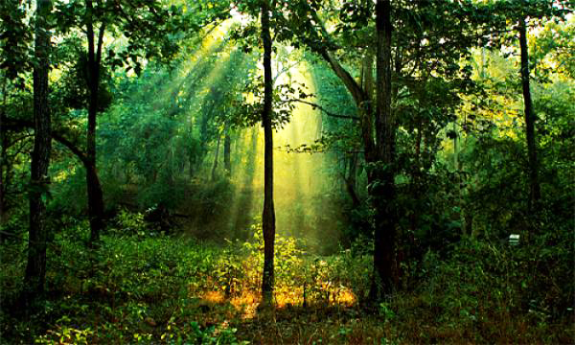
Τα δέντρα στα δάση λειτουργούν ως φυσικές δεξαμενές νερού, αναδιανέμοντας το 95% του νερού, που απορροφούν, εκεί όπου είναι περισσότερο αναγκαίο. Αποτρέπουν τη διάβρωση των εδαφών, καθώς συγκρατούν το νερό είτε με το ριζικό τους σύστημα είτε με την υπέργεια βλάστηση και, μέσω φυσικών διαδικασιών, σε σύντομο χρόνο, το επαναπροωθούν πίσω στην ατμόσφαιρα, δημιουργώντας έτσι φυσικό δροσισμό στην περιοχή.
Τα δάση προσφέρουν σε αφθονία τροφή υψηλής θρεπτικής αξίας. Καρποί, φρούτα, σπόροι ακόμη και τα έντομα πλούσια σε πρωτεΐνη και σημαντικά μέταλλα, όπως είναι το ασβέστιο και ο σίδηρος.

Slide 10
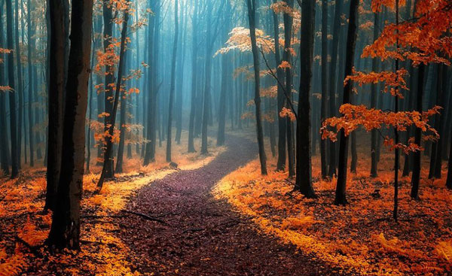
Παράγει το απαραίτητο για τη ζωή μας οξυγόνο και δεσμεύει το επικίνδυνο για τη ζωή διοξείδιο του άνθρακα. Ένα εκτάριο δάσους (10 στρέμματα) παράγει 4 τόνους οξυγόνου το χρόνο. Από αυτό, επαναχρησιμοποιεί 1.5 τόνους και απελευθερώνει 2.5 στην ατμόσφαιρα. Η ποσότητα αυτή, είναι ίση με αυτή που χρειάζονται 10 άνθρωποι για όλο το χρόνο.
Μειώνει την ένταση του ανέμου. Σε απόσταση 150 μέτρων περίπου μέσα στο δάσος από πεύκα, η κίνηση του ανέμου σταματά τελείως. Σε δάσος από έλατα η απόσταση φτάνει τα 120 μέτρα και σε μικτό δάσος ελάτης-ερυθρελάτης μόνο στα 40-50 μέτρα.

Slide 11
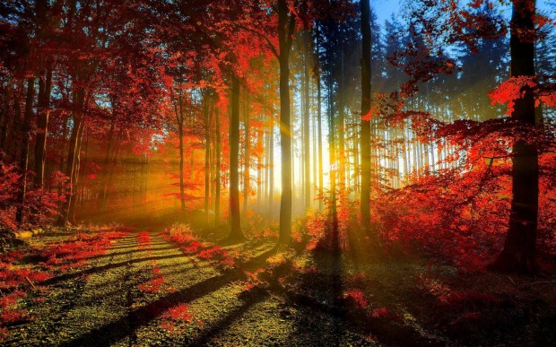
Μειώνει την ένταση του φωτός και επιδρά στη σύνθεσή του, δημιουργώντας ένα ιδιαίτερο φωτοκλίμα. Η μείωση της έντασης είναι ανάλογη με το είδος των δέντρων και την πυκνότητα. Σε δάσος με πεύκα φτάνει το 50%, ενώ σε δάσος με οξιές το 90%. Το φύλλωμα, απορροφά πιο πολύ την ερυθρά και λιγότερο την πράσινη ακτινοβολία. με αποτέλεσμα στο δάσος, το φως να είναι πλούσιο σε πράσινη ακτινοβολία, είναι πιο ευχάριστο, ξεκούραστο και επιδρά ηρεμιστικά.
Αμβλύνει τις ακραίες θερμοκρασίες, μειώνει τις μεγάλες, αυξάνει τις μικρές και παρεμποδίζει το σχηματισμό δρόσου και πάχνης. Το δάσος συγκρατεί μεγάλο μέρος της ηλιακής ακτινοβολίας και παρεμποδίζει την γήινη ακτινοβολία. Έτσι, το καλοκαίρι πχ. Η θερμοκρασία στο δάσος μπορεί να είναι μικρότερη από 10 βαθμούς κελσίου από ότι στην ύπαιθρο.

Slide 12
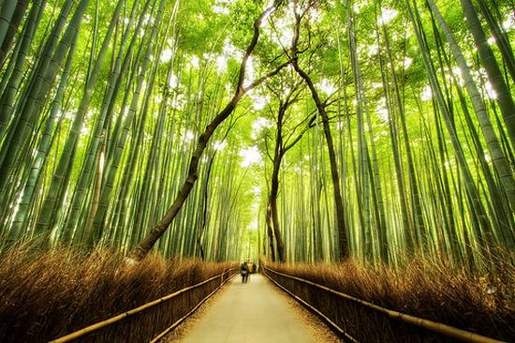
Αυξάνει τις βροχές, μετατρέπει σε βροχή (βροχομίχλη) την υγρασία του αέρα και υγροποιεί την ομίχλη. Οι βροχές, ανάλογα με το ανάγλυφο του εδάφους, αυξάνονται από τα δάση μέχρι 6%, ενώ η βροχομίχλη, μπορεί να ξεπεράσει και το ετήσιο ύψος βροχής

Slide 13
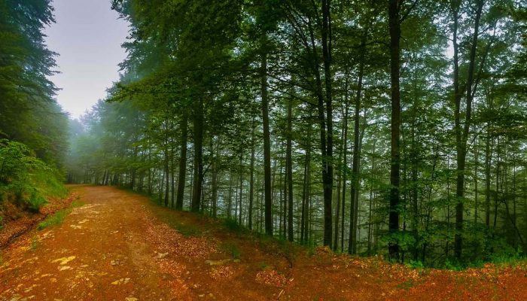
Δημιουργεί ευνοϊκές συνθήκες διατήρησης διαφόρων φυτικών ειδών. Οι πληθυσμοί των δέντρων, προσδιορίζουν τη φυσιογνωμία ταυ δάσους και αποτελούν βασικό χαρακτηριστικό γνώρισμα των δασικών οικοσυστημάτων.
Αλλά και η υποβλάστηση, χαρακτηρίζεται συνήθως από μεγάλη ποικιλία φυτικών ειδών που διατηρούν την ικανότητα αφομοίωσης με φως μέχρι και 5-10% του φωτός της υπαίθρου.

Slide 14
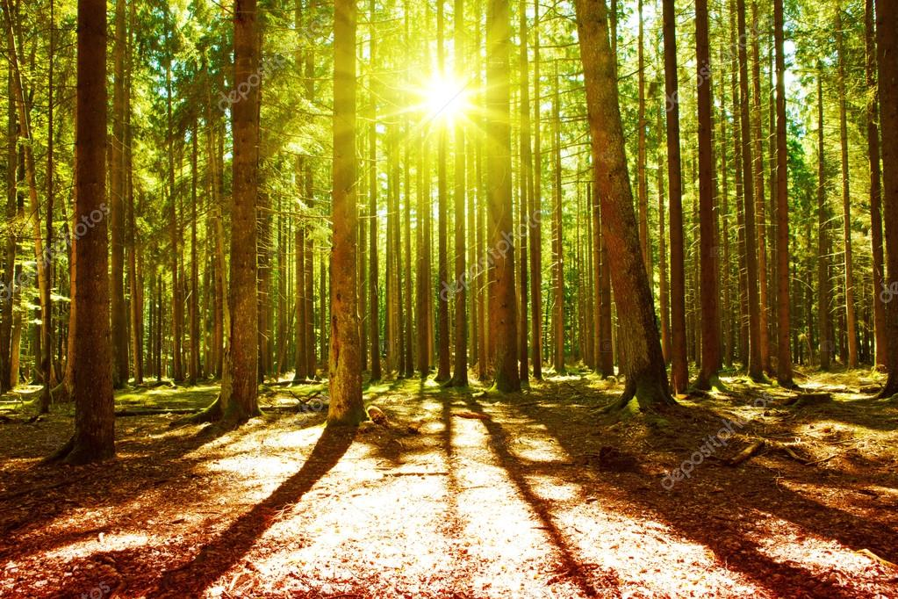
Η βιώσιμη διαχείριση των δασών μάς παρέχει την πρωτογενή πρώτη ύλη για το χαρτί, το οποίο είναι ανανεώσιμο και ένα από τα περισσότερο ανακυκλωμένα υλικά στον κόσμο. Περίπου 55% ή αλλιώς 225 εκατομμύρια τόνοι όλων των ειδών ινών που χρησιμοποιούνται για την παραγωγή χαρτιού, στις μέρες μας, προέρχονται από ανακτημένο χαρτί, δηλαδή από χαρτί που έφτασε στην ανακύκλωση και ξαναμπήκε -μετά την επεξεργασία του- στη γραμμή παραγωγής.

Slide 15
Το δάσος και ο άνθρωπος
Ο άνθρωπος συνδέθηκε με το δάσος από την πρώτη στιγμή της εμφάνισής του πάνω στη γη και μάλιστα στενότατα. Το δάσος, του εξασφάλισε τροφή, στέγη, προστασία, ψυχαγωγία και εργασία. Του πρόσφερε την απαραίτητη ξυλεία, τα καυσόξυλα και τα άλλα δασικά προϊόντα για τη διαβίωση και την πρόοδό του.
Επίσης, το δάσος, του έδωσε τις ευκαιρίες και τις δυνατότητες για κοινωνικές, θρησκευτικές, καλλιτεχνικές και άλλες εκδηλώσεις και απασχολήσεις για την πνευματική, κοινωνική και πολιτιστική του άνοδο.
Στο πέρασμα των αιώνων το δάσος συνεχίζει να προσφέρει και ο άνθρωπος βρίσκει τρόπους να αξιοποιεί πολύπλευρα την πολύτιμη αστείρευτη, φυσική πηγή ζωής, προόδου και πολιτισμού.
Έτσι, το δάσος ταυτίζεται με την ίδια τη ζωή και την ιστορία του ανθρώπου πάνω στη γη.

Slide 16
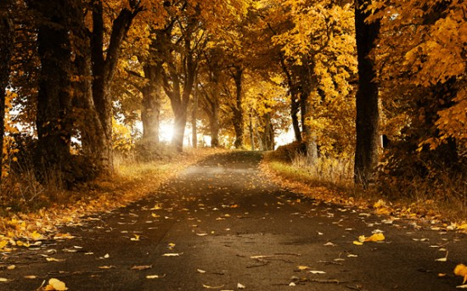
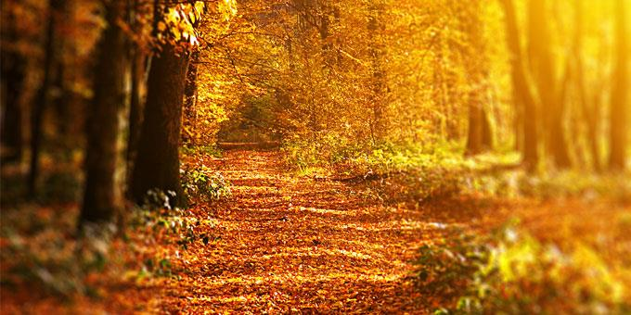
<<Οι αξίες του δάσους>>

Slide 17
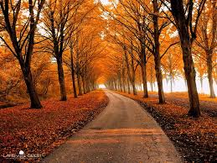
Παράγει το απαραίτητο για τη ζωή μας οξυγόνο ενώ δεσμεύει το επικίνδυνο για τη ζωή διοξείδιο του άνθρακα.
Ενισχύει τα υπόγεια νερά.
Συγκρατεί το νερό της βροχής και δεν το αφήνει να πέφτει με δύναμη στο έδαφος και να το διαβρώνει.

Slide 18
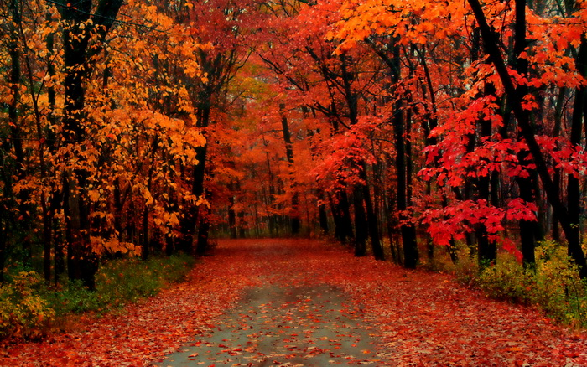
Απορροφά και εξουδετερώνει διάφορες επιβλαβείς ουσίες.
Αμβλύνει τις ακραίες θερμοκρασίες , μειώνει τις μεγάλες , αυξάνει τις μικρές και παρεμποδίζει το σχηματισμό δρόσου και πάχνης.

Slide 19
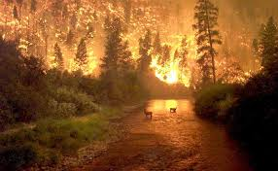
Οι κίνδυνοι που απειλούν το δάσος
Μια σπίθα αρκεί να καταστρέψει ένα δάσος. Και όταν καταστρέφεται το δάσος, καταστρέφεται όχι μόνο ένας τεράστιος πλούτος, αλλά και η ίδια η ζωή του ανθρώπου, ο αέρας που αναπνέει, η ομορφιά που βλέπει, η γαλήνη και η ισορροπία της ζωής του. Είναι απίστευτο, πόσα μπορούν να χαθούν, όταν χάνεται ένα δάσος.

Slide 20
Ο διαμελισμός του δάσους
Αποτελεί έναν σημαντικό κίνδυνο επειδή διασπά τη συνέχεια του δασικού τάπητα μειώνοντας έμμεσα τις δυνατότητες ανταλλαγής γενετικού υλικού. Επιπλέον, με το διαμελισμό του δάσους μειώνεται σημαντικά η δυνατότητα μετακίνησης και αναζήτησης τροφής για πολλά ζωικά είδη που, με τον περιορισμό του βιότοπου τους, κινδυνεύουν να εξαφανισθούν.

Slide 21
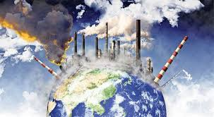
Η ατμοσφαιρική ρύπανση
Σε μεγάλο βαθμό επηρεάζει τα φυτά μέσο της ενσωμάτωσης των αεριών ρύπων στους μεταβολικούς και φυσιολογικούς κύκλους τους. Η ρύπανση του εδάφους και των υδάτων επηρεάζει επίσης τα φυτά προκαλώντας ανάλογες μεταβολές στο οικοσύστημα.

Slide 22
Δεν πρέπει να καίγονται ή να καταστρέφονται με οποιονδήποτε τρόπο αυτές οι εκτάσεις, γιατί απώτερος σκοπός μας είναι να γίνουν τελικά δάση, όπου να κυριαρχούν τα δένδρα.
Είναι ένα φυσικό αγαθό, με πολύπλευρη σημασία και ανυπολόγιστη αξία για τη ζωή, για τον άνθρωπο.
Είναι ένας ανανεώσιμος φυσικός πόρος με τεράστιες ανεξάντλητες δυνατότητες για την οικονομική, περιβαλλοντική, κοινωνική και πολιτιστική ανάπτυξη.

Slide 23
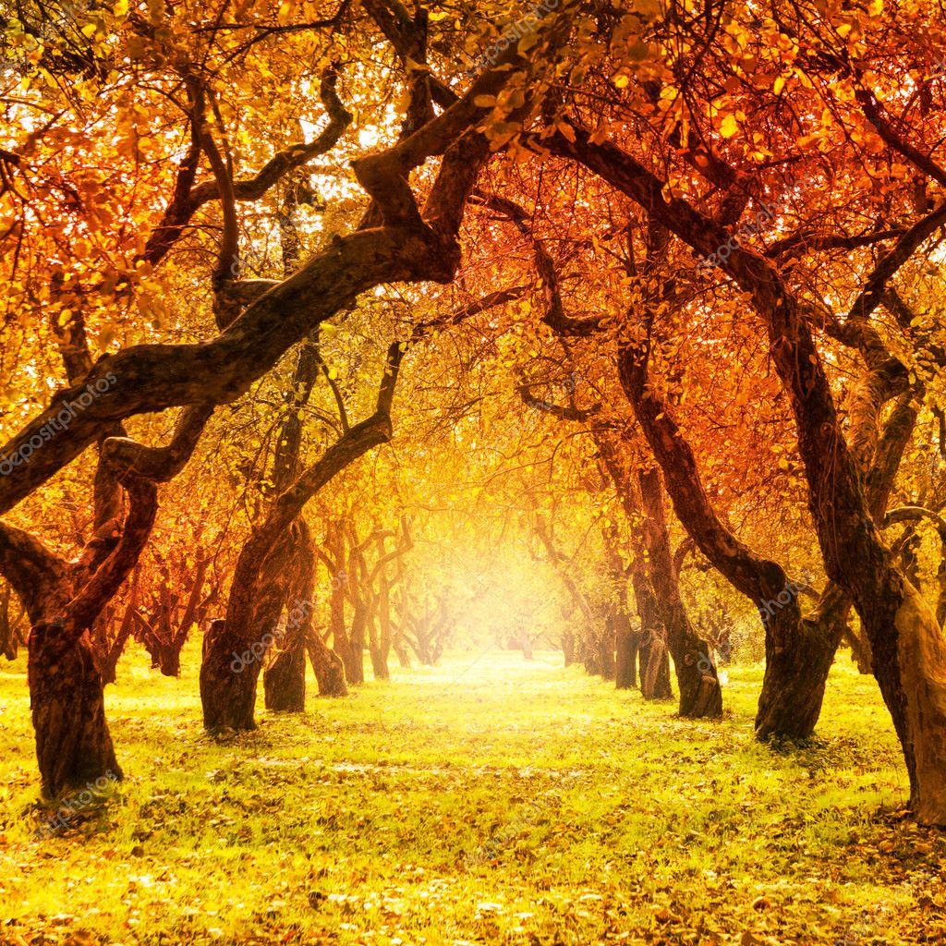
Ευχαριστούμε πολύ που μας παρακολουθήσατε!

